Slide 1
VISAR Z6

Slide 2
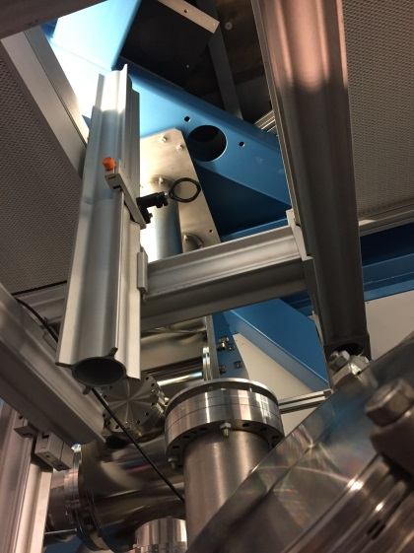
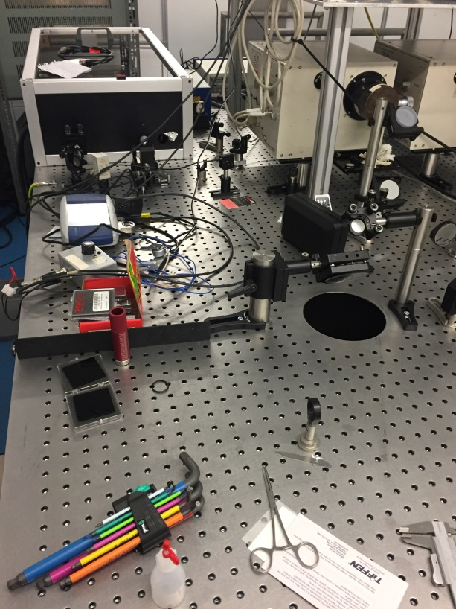
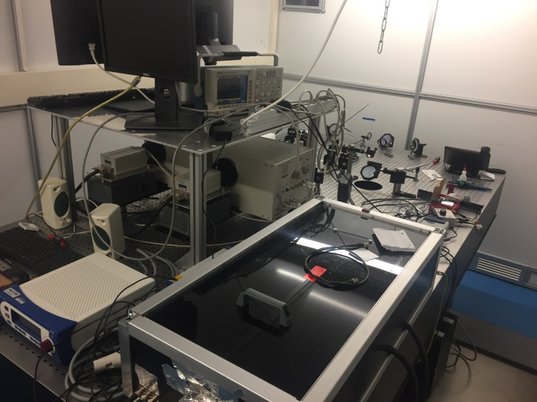
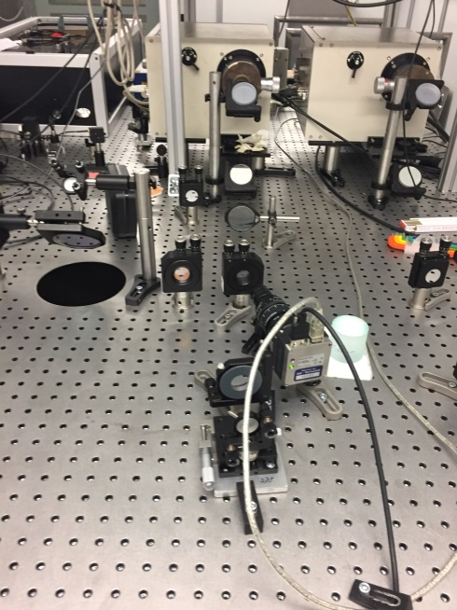
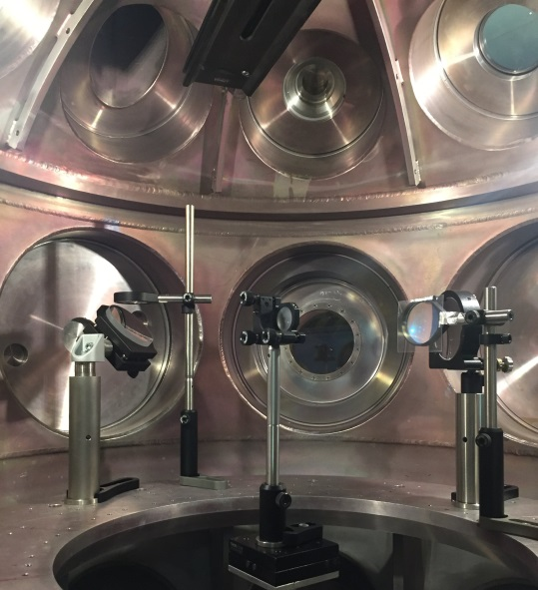
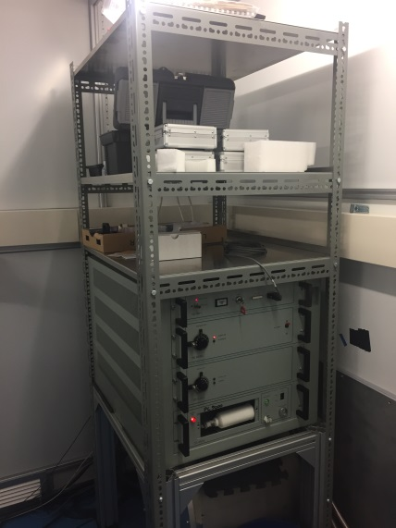
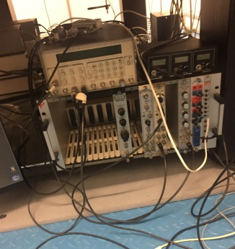
Aufbau

Slide 3
optischer Aufbau

Slide 4
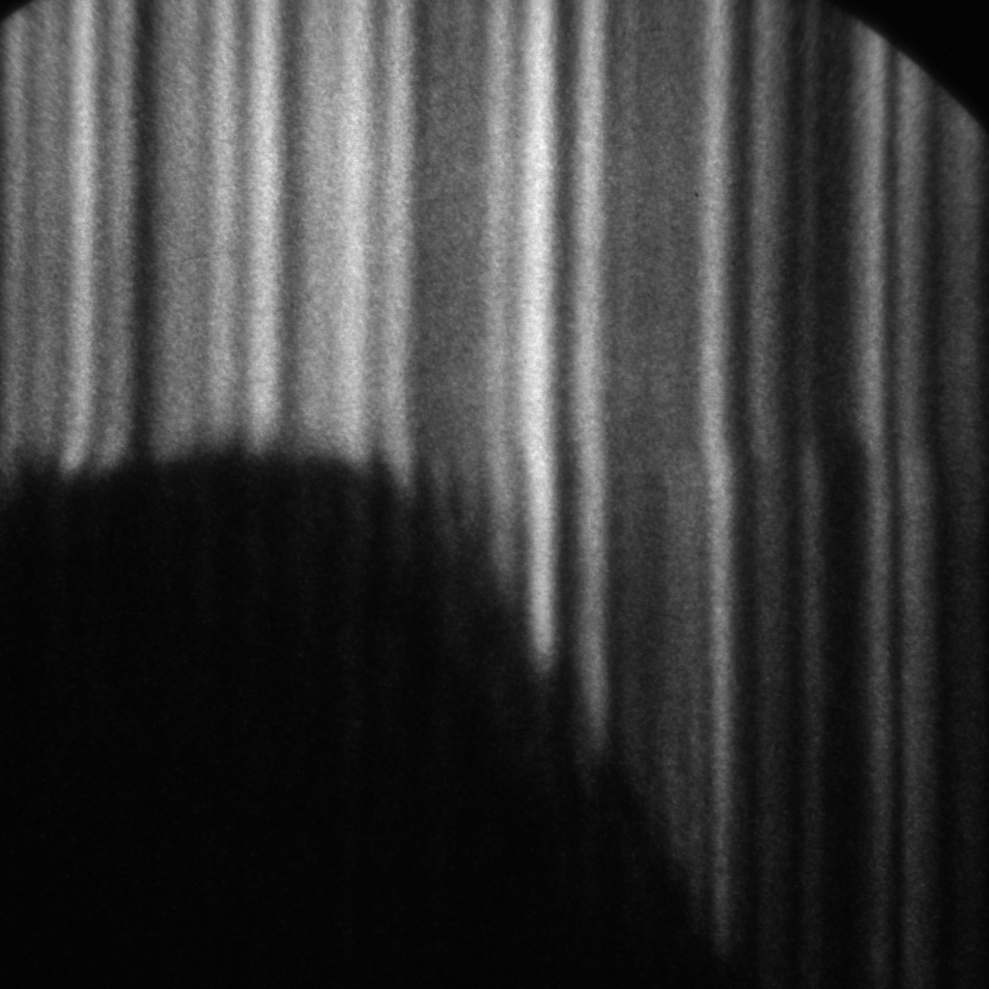
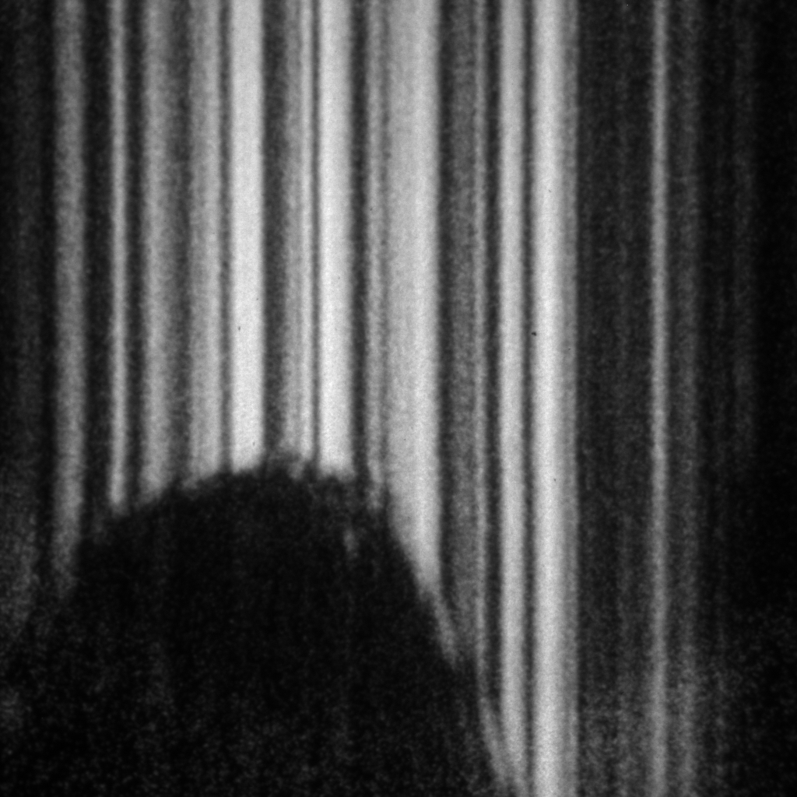
aktuelle Daten
zwei Etalon vorhanden (12,5 mm und 50 mm)

Slide 5
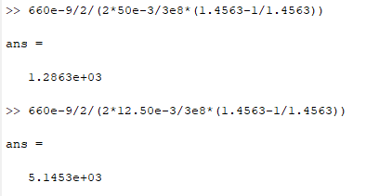
zwei Etalon vorhanden (12,5 mm und 50 mm) FS?
λ=660nm
n = 1.4563

Slide 6
Anmerkungen noch zu tun
optimierte größere (3-4“) Linsen
Neue single mode Stabilisierung rein Hardware ~500 € (DS).
2“ 660 nm Passfilter ~1k €.
optimierte Beamsplitter für beide Interferometer ~4k €.
Temperaturstabilisierung des Raum ist schlecht.

